Slide 1

Workshop Tata Cara Pemeriksaan Bagi Auditor Kepegawaian BKN
BADAN KEPEGAWAIAN NEGARA
Drs. Sidik Kadarusman
Direktur Pengawasan dan Pengendalian
Bidang Kode Etik, Disiplin, Pemberhentian dan Pensiun PNS
2017

Slide 2

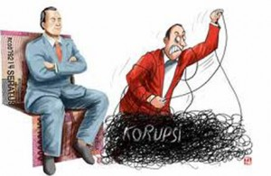

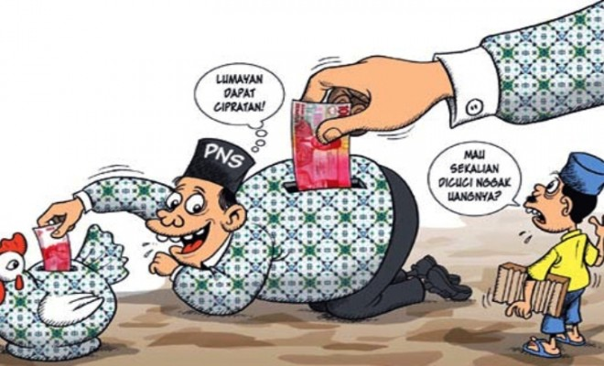
URGENSI AUDITOR KEPEGAWAIAN
Untuk mewujudkan good governance dan clean government dan mendukung penyelenggaraan pemerintahan yang efektif, efisien, transparan, akuntabel serta bersih dan bebas dari praktek korupsi, kolusi dan nepotisme perlu melakukan pengawasan dan pengendalian di bidang kepegawaian
(Perka BKN Nomor 18 Tahun 2015)
Auditor Kepegawaian adalah jabatan yang mempunyai ruang lingkup, tugas, tanggungjawab, wewenang dan hak untuk melakukan kegiatan pengawasan dan pengendalian pelaksanaan peraturan perundang-undangan bidang kepegawaian (wasdalpeg) pada instansi pemerintah pusat dan daerah, sesuai dengan perturan perundang-undangan.
(Pasal 1, Permenpan 40 Tahun 2012)
Wasdalpeg adalah seluruh proses kegiatan memeriksa, mengevaluasi, memantau dan melakukan tidakan korektif terhadap pelaksanaan peraturan perundang-undangan bidang kepegawaian yang dapat dilakukan secara reguler, reviu, dan investigasi
(Perka BKN Nomor 4 Tahun 2013)
Ket:
Peraturan Menteri Pendayagunaan Aparatur Negara dan Reformasi Birokrasi Nomor 40 Tahun 2012 tentang Jabatan Fungsional Auditor Kepegawaian dan angka kreditnya;
Peraturan Kepala Badan Kepegawaian Negara Nomor 4 Tahun 2013 tentang Ketentuan Pelaksanaan Peraturan Menteri Pendayagunaan Aparatur Negara dan Reformasi Birokrasi Nomor 40 Tahun 2012 tentang Jabatan Fungsional Auditor Kepegawaian dan Angka Kreditnya;
Peraturan Kepala Badan Kepegawaian Negara Nomor 18 Tahun 2015 tentang Standart Audit Manajemen Kepegawaian.

Slide 3


KONDISI SAAT INI AUDITOR KEPEGAWAIAN BKN
Auditor Kepegawaian BKN Pusat + Auditor Kepegawaian BKN 150 Orang
Sejak Inpassing pada 2014 hingga saat ini, seluruh Auditor Kepegawaian BKN belum mengikuti Diklat Teknis dalam rangka peningkatan kapasitas investigasi permasalahan kasus-kasus kepegawaian;
Belum pernah dilaksanakan diklat fungsional bagi Auditor Kepegawaian;
Minimnya Kegiatan Pengembangan Profesi bagi Auditor Kepegawaian BKN;
Diperlukan penyelenggaraan Workshop Tatacara Pemeriksaan Bagi Auditor Kepegawaian BKN dalam rangka Peningkatan Kualitas Auditor Kepegawaian BKN

Slide 4

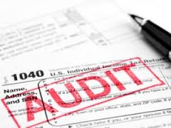

Workshop Tata Cara Pemeriksaan*
Workshop Pemeriksaan
Lingkup Kerja Audit Manajemen Kepegawaian
Kriteria Audit Manajemen Kepegawaian
Standart Umum Audit Manajemen Kepegawaian
Prinsip Dasar Audit Manajemen Kepegawaian
Jenis & Tahapan Audit Manajemen Kepegawaian
Pelaporan Hasil Audit
Prosedur Pelaksanaan Audit Manajemen Kepegawaian
*. Estimasi pelaksanaan pada medio April 2017

Slide 5


Manfaat Workshop Tata Cara Pemeriksaan
Peningkatan kualitas SDM Auditor Kepegawaian BKN;
Kelancaran dan kesamaan tata cara pelaksanaan audit manajemen kepegawaian dalam melaksanakan fungsi pengawasan dan pengendalian pelaksanaan peraturan perundang-undangan di bidang kepegawaian;
Peningkatan Pengetahuan, Pengalaman dan Pengembangan Karier Auditor Kepegawaian.

Slide 6
TERIMA KASIH

